Slide 1
Новая линейка компрессоров CP из Китая

Slide 2
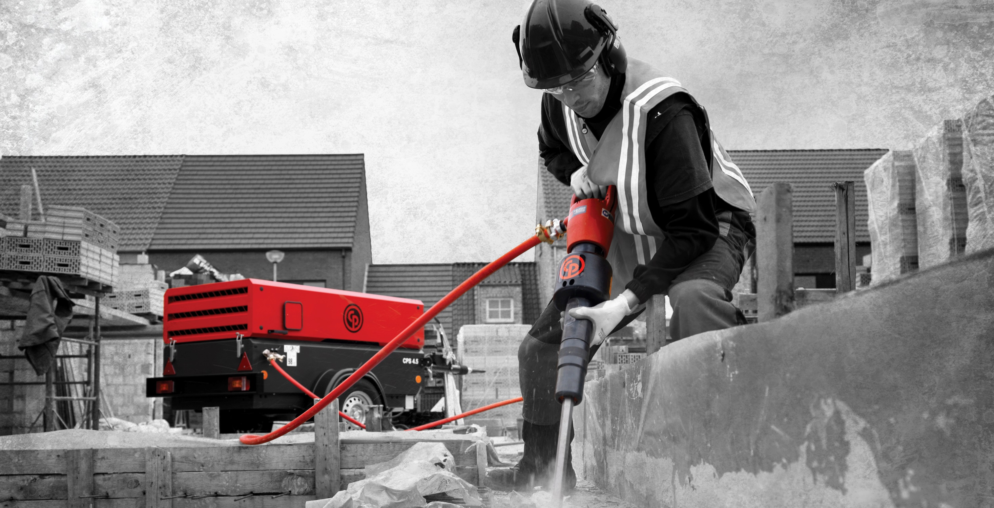
PEOPLE.
PASSION.
PERFORMANCE.
Since 1901, Chicago Pneumatic has produced equipment designed to get the job done efficiently, effectively and safely. Today the Chicago Pneumatic brand represents an extensive range of tools, hydraulic attachments, generators, compressors, accessories and more.

Slide 3

Long history
Proud people
Strong focus

Slide 4
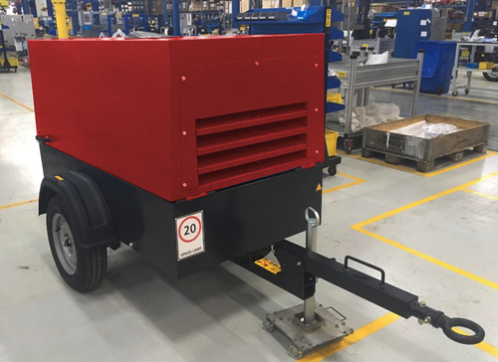
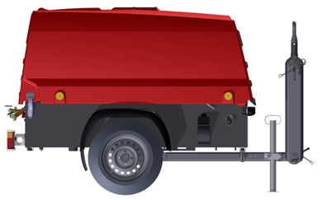
Внешний вид

Slide 5
Технические характеристики
Параметры | CPS 5.0 | CPS 175
Производительность, м3/мин | 5,0 | 5,0
Давление рабочее, бар | 7,0 | 7,0
Винтовая пара производства | Китай | Бельгия
Двигатель | Kubota | Kubota
Кожух | Металлический | Полиэтиленовый*
Дышло | полурегулируемое | регулируемое
Опора дышла | Нога | Нога
Длина на шасси, мм | 2957 | 3106
Ширина на шасси, мм | 1344 | 1346
Высота на шасси, мм | 1376 | 1459
Вес на шасси рабочий, кг | 712 | 734
Вес на шасси рабочий, макс., кг | < 750 | < 750
Транспортные габариты, м | 2,2 х 1,4 х 1,5 | 2,3х1,4х1,6
* - ударопрочный

Slide 6
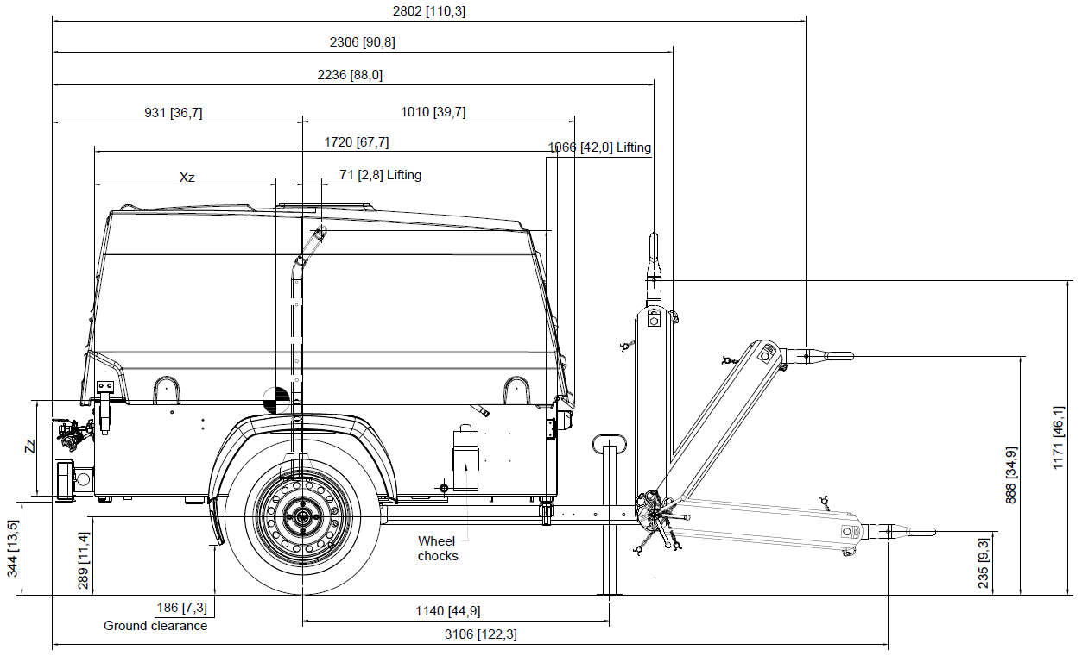
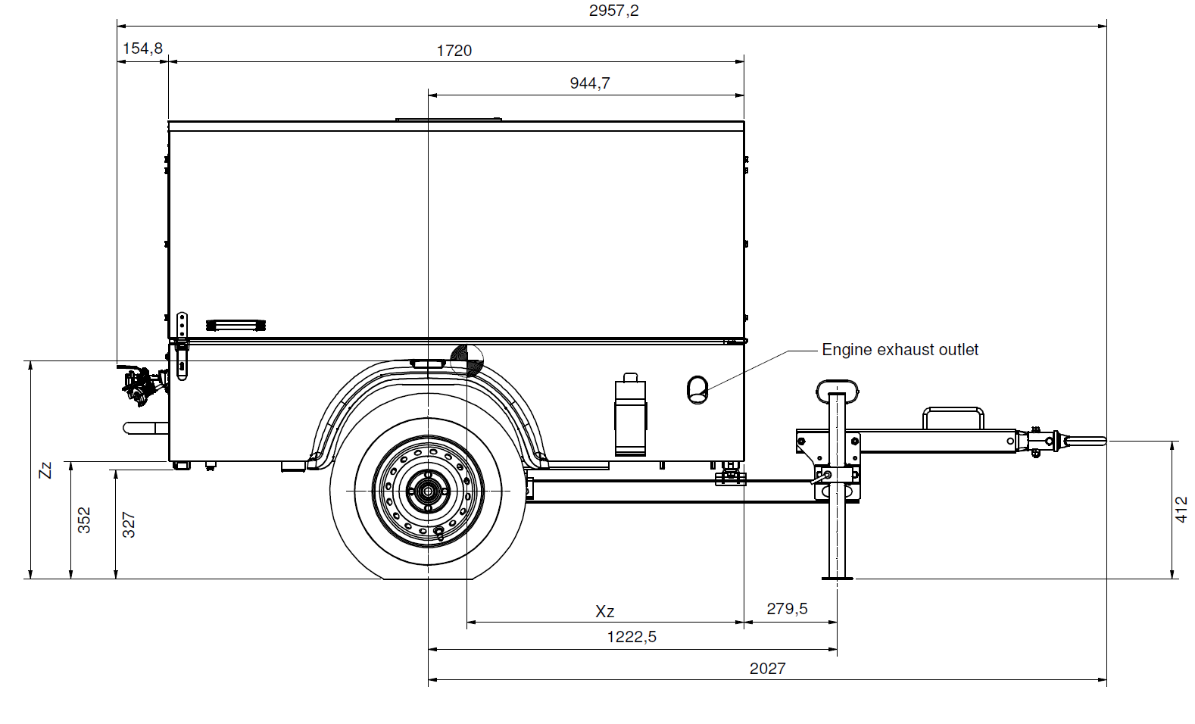
Габаритный размеры

